Slide 1
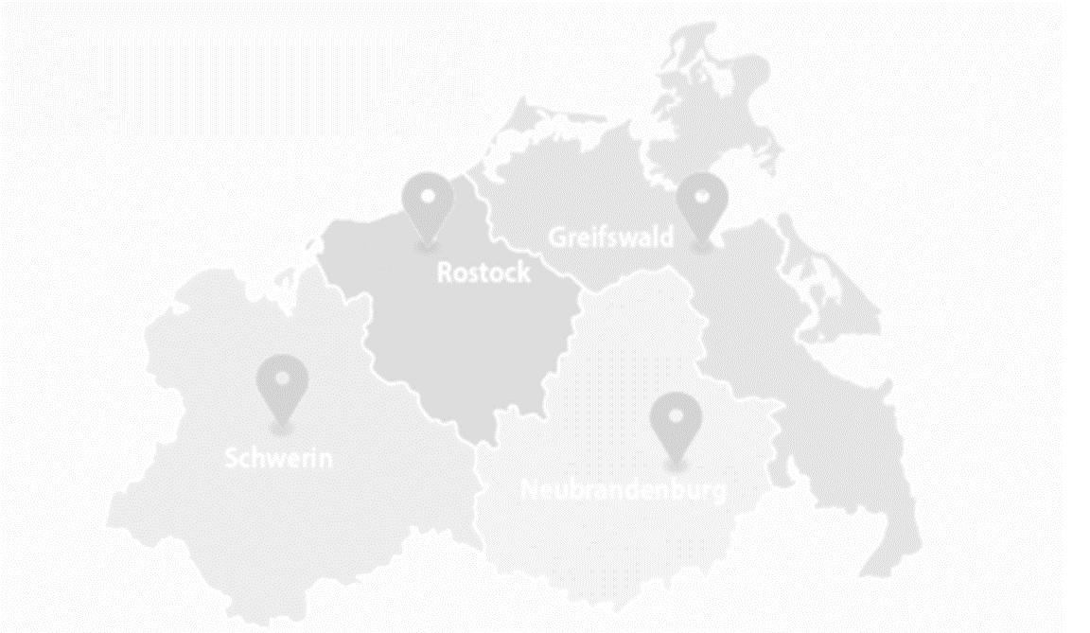
Wege ins Referendariat in MV
Ministerium für Bildung und Kindertagesförderung Mecklenburg-Vorpommern
Referentinnen: Christiane Schnippert & Cindy Plüm
8. November 2023
Notes:
Part Christiane

Slide 2
Zulassungsvoraussetzung für den Vorbereitungsdienst

Lehramt an Grundschulen bzw. Grund- und Hauptschulen
Lehramt an Regionalen Schulen
Lehramt an Gymnasien
Lehramt für Sonderpädagogik
Lehramt an Beruflichen Schulen
Grundvoraussetzung
Ablegen der Ersten Staatsprüfung oder eines vergleichbaren Abschlusses

Slide 3
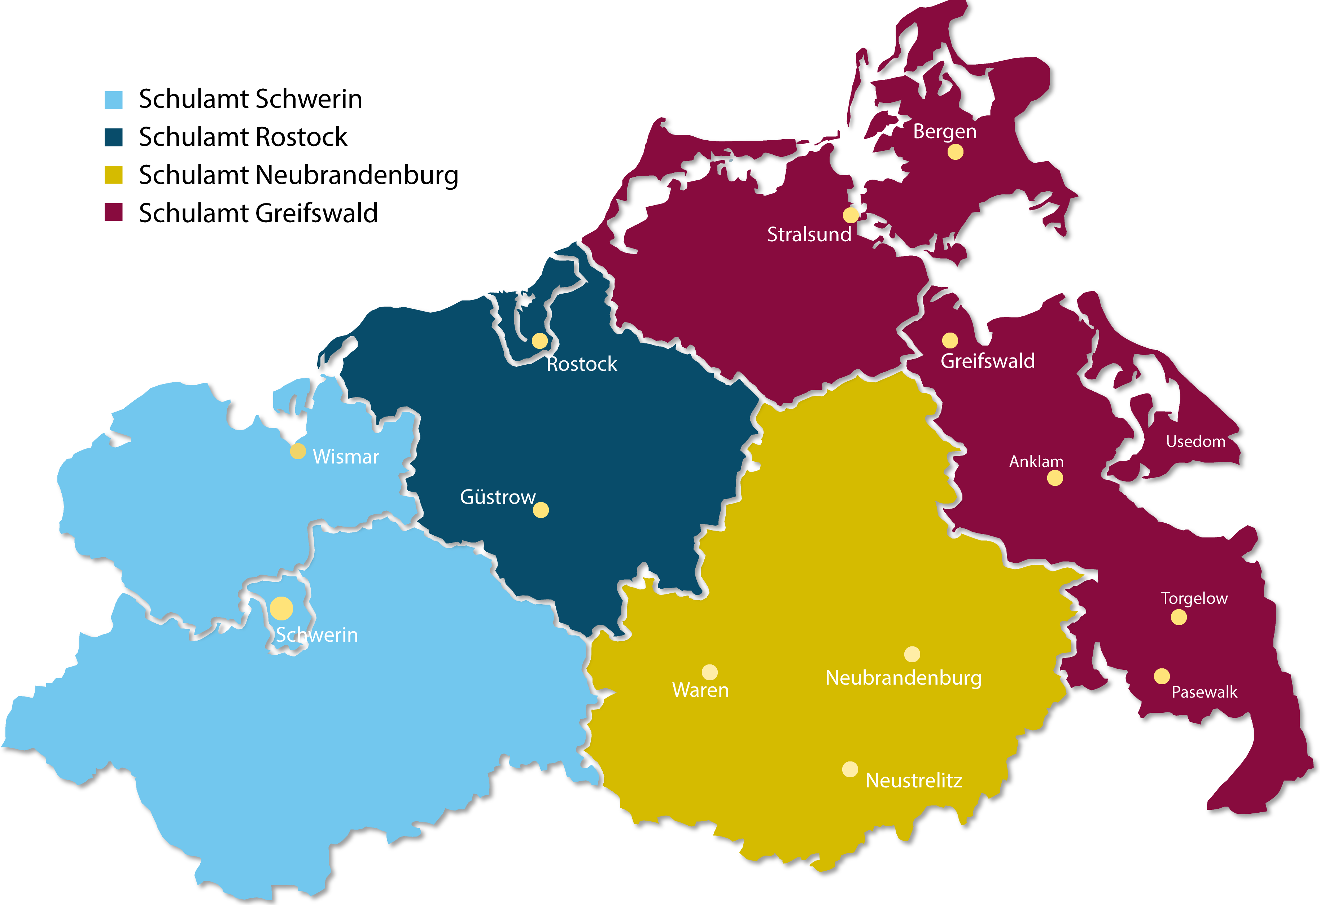
Unsere Schulamtsbereiche in Mecklenburg-Vorpommern
Schulamt Greifswald
Schulamt Neubrandenburg
Schulamt Rostock
Schulamt Schwerin
Referat für Berufliche Schule

Slide 4
Dauer und Ausbildungseinrichtung

Dauer
18 Monate
Ausbildungseinrichtung
Institut für Qualitätsentwicklung M-V
Betreuung
Durch Mentor*innen vor Ort an der Ausbildungsschule
Ausschreibung der Stellen
Jeweils zum 01.02., 01.04., 01.08. und 01.10. eines jeden Jahres
Teilzeit
50 % oder 75 % der regelmäßigen Arbeitszeit
Verlängerung je nach Umfang der bewilligten Teilzeit auf 36 oder 24 Monate

Slide 5
Wichtige Informationen zur Bewerbung
Gymnasium
Cindy Plüm
0385 588 17283
Berufliche Schule
Sonderpädagogik
Sebastian Harnack
0385 588 17282
Grundschule
Regionale Schule
Marie Sommerfeld
0385 588 17286
Dauer Bewerbungsfrist: 3 Wochen
Alle eingegangen Bewerbungen werden erst NACH Ende der Bewerbungsfrist geprüft
Nach Prüfung der Bewerbungsunterlagen: Nachreichfrist von 3 Werktagen für noch fehlende Dokumente
Mail an: bewerbungen-referendare@bm.mv-regierung.de

Slide 6
Bewerbungsfristen

Beginn des Referendariats
1. April 2024*
Beginn der Ausschreibung
20.11.2023
Ende der Ausschreibung
11.12.2023
1. August 2024
18.03.2024
08.04.2024
1. Oktober 2024*
Mai 2024**
Juni 2024
1. Februar 2025
September 2024**
Oktober 2024**
*Ausschreibungen mit Referendarzuschlag
**genaue Fristen werden Ende diesen/ Anfang nächsten Jahres reingestellt

Slide 7
Verdienst im Referendariat

Lehramt | Bruttobetrag
Lehramt an Grundschulen bzw. Grund- und Hauptschulen (seit 1.8.2020), Lehramt für Sonderpädagogik, Lehramt an Regionalen Schulen (A 13) | 1.517,28 Euro
Lehramt an Gymnasien, Lehramt an beruflichen Schulen (A 13 + Zulage) | 1.552,50 Euro
Für das jeweilige Netto-Entgelt sind unterschiedliche Abzüge zu berücksichtigen:
Lohnsteuer in Höhe von ca. 200 Euro sowie bei Beamten die private Krankenversicherung in Höhe von ca. 100 Euro
Bei Arbeitnehmer*innen Beiträge
zur gesetzlichen Krankenversicherung (14,6 %),
zur gesetzlichen Rentenversicherung (18,6 %),
zur gesetzliche Pflegeversicherung (3,05 %) und
zur gesetzlichen Arbeitslosenversicherung (2,4 %).

Slide 8
Verdienst im Referendariat

Alle Referendar*innen erhalten weiterhin folgende Zuschläge:
Familienzuschlag | Höhe des Zuschlags (Brutto)
Stufe I (verheiratet ohne Kinder) Stufe II ( verheiratet mit 1 Kind) | 145,02 Euro 269,63 Euro
Kindsbezogener Zuschlag für das 1. und das 2. Kind für jedes weitere Kind | 124,06 Euro 317,63 Euro

Slide 9
Referendarzuschlag – was ist das?

Bewerbung auf schulbezogene Stellen für die Einstellung zum 1. April und 1. Oktober eines jeden Jahres
vorwiegend Schulen in ländlich geprägten Regionen, die sich bisher erfolglos um die Gewinnung von Referendar*innen bemüht haben und Lehrkräftebedarf besonders hoch
Zahlung des Referendarzuschlag wird für die Dauer des Referendariats gezahlt
Referendarzuschlag
SSA Schwerin: 8 - SSA Greifwald: 10 - SSA Rostock: 3 SSA Neubrandenburg: 11 - Lehramt Berufliche Schulen: 3
für den 1. April 2024: 35 Stellen ausgeschrieben

Slide 10
Referendarzuschlag – welche Vorteile habe ich dadurch?

Lehramt an Grund- und Hauptschulen
Lehramt für Sonderpädagogik
Lehramt an Regionalen Schulen
Lehramt an Gymnasien
Lehramt an beruflichen Schulen
A 13
Zuschlag
1.517,28
606,91
2124,19
1.552,50
621,00
2173,50
A 13 + Zulage
Zuschlag

Slide 11
Referendarzuschlag – welche Vorteile habe ich dadurch?

gute Einstiegsmöglichkeiten
sichere Übernahme an der Ausbildungsschule
Planungssicherheit
günstige Lebenshaltungskosten
Nebentätigkeit nicht mehr nötig
mehr Zeit für die Ausbildung
Wertschätzung
Entfaltung
neue Ideen

Slide 12
Welche Bedingungen müssen erfüllt sein?

Bedingungen
Erfolgreiches Auswahlverfahren auf schulbezogene Stelle
Absolvieren des Referendariats an der Ausbildungsschule, für die die Zulassung erteilt wurde
3 Jahre als Lehrkraft an der Ausbildungsschule tätig sein

Slide 13
Auf welche Stellen kann ich mich bewerben?

landesweite Stelle
Bewerbung auf EINE landesweite Stelle
dem studierten Lehramt entsprechend
keine vorherige Zuordnung der Schule
keine Festlegung der Fächer
Ausbildungsschule wird individuell gesucht und zugewiesen
schulbezogene Stelle
mehrfache Bewerbung auf schulbezogene Stellen möglich
Prioritätenliste festlegen
künftige Ausbildungsschule steht bereits fest
es sind bestimmte Fächerkombinationen ausgeschrieben
Bedarfsfach und Zweitfach
Bewerbung auf schulbezogene UND landesweite Stellen möglich

Slide 14
Unterschied landesweite und schulbezogene Stelle

jede zulassungsfähige Bewerbung erhält eine Zulassung
kein Auswahlverfahren
landesweite Stelle
Ortswünsche werden versucht zu berücksichtigen
Ausbildung muss jedoch auch abgesichert sein
Zuweisung Schulamtsbereiche:
Härtefall
Bereitschaftserklärungen (keine Garantie)
Bedarfsfächer
bei Sonderpädagogik und Berufliche Schule nicht immer gegeben

Slide 15
Unterschied landesweite und schulbezogene Stelle

schulbezogene Stelle
es findet ein Auswahlverfahren statt
Bedarfsfach muss erfüllt sein
Zweitfach muss nicht zwingend erfüllt sein
erhöht jedoch die Chancen
Fachliche Eignung geht vor Note
bei Gleichheit:
Unterrichtstätigkeiten
Note
Härtefall

Slide 16
Bewerbung schulbezogen UND landesweit

Schulbezogene Stellen haben immer Vorrang
Im Auswahlverfahren durchgesetzt
Zulassung für schulbezogene Stelle
Im Auswahlverfahren nicht durchgesetzt
Zulassung für landesweite Stellen

Slide 17
Übernahmegarantie

Vorteile durch Übernahme
nach dem Referendariat direkt als ausgebildete Lehrkraft in den Schuldienst starten
kein Bewerbungsverfahren
keine Konkurrenz mit externen Lehrkräften
zweites Staatsexamen mit mindestens Gesamtnote befriedigend

Slide 18
Übernahmegarantie – landesweite Stelle

wenn Ausbildungsschule Bedarf hat und Referendarin/ Referendar geeignet, dann Angebot
wenn kein Bedarf, Liste mit Auswahl an Schulen
andernfalls wird der Referendarin/ dem Referendar eine andere Schule angeboten
wenn fachliche Eignung und Bedarf der ausgewählten Schulen vorhanden, dann Chance da, die Wunschschule zu erhalten
landesweite Stelle
drei Schulen können ausgewählt werden
Übernahmeangebot kann abgelehnt werden
Folge: eigenständig bei Schulen bewerben
geben mehrere Referendarinnen/Referendare die gleiche Stelle an, erfolgt Verteilung nach sozialen Kriterien und Note Erstes Staatsexamen

Slide 19
Übernahmegarantie – Vorteil schulbezogene Stelle

schulbezogene Stelle
95 – 99 % der Referendare, die eine schulbezogene Stelle besetzen, werden auch an der Ausbildungsschule übernommen
Referendarin/ Referendar kann die Übernahme an der Ausbildungsschule ablehnen
garantierte Übernahme an der Ausbildungsschule
Vorteile:
durch Einstellung auf schulbezogene Stelle fand Bestenauslese bereits statt (bei Einstellung ins Referendariat)
bei schulbezogenen Stellen besteht der Bedarf genau in den Fächern, so dass die Übernahme hier nicht von der Fachlichkeit abhängt
Schulen nehmen es als sehr positiv wahr, dass eine Referendarin/ein Referendar sich bewusst für sie entscheidet

Slide 20
Bewerbungsunterlagen – zwingend

Aktueller Personalausweis oder Reisepass (Vorder- UND Rückseite)
Aktueller Lebenslauf (nicht älter als 3 Monate)
Geburtsurkunde oder Abstammungsurkunde
Nachweis Hochschulreife (ALLE Seiten)
Nachweis über Namensänderung
bereits im Referendariat gewesen
Nachweis Beginn und Ende bereits geleistetes Referendariat
Einverständniserklärung Einsichtnahme Personalakte
Zeugnis über das Bestehen der Ersten Staatsprüfung
aktuelle Studienverlaufsbescheinigung (aktuelles Semester)

Slide 21
Bewerbungsunterlagen – optional

Bereitschaftserklärung
Unterrichtstätigkeiten
Heiratsurkunde
Nachweis Scheidung
Geburtsurkunde Kinder
Nachweis alleinerziehend
Nachweis Pflege Angehörige
Schwerbehindertenausweis

Slide 22
Landesweite Stelle

Zulassungsbescheid
erweitertes behördliches Führungszeugnis
Schulzuweisung
ca. 6 -7 Wochen nach Ende der Bewerbungsfrist
Ausbildungsschule
Annahmeerklärung
amtsärztliches Gutachten
Masernschutz
beglaubigte Kopie Erstes Staatsexamen
ca. 4 - 5 Wochen nach Ende Bewerbungsfrist
Enthält Infos zum Dienstantritt und Nachreichfrist sowie weitere Informationen
eventuell Seminarschule
Besoldungsunterlagen
10 Arbeitstage Zeit, Schulzuweisung anzunehmen
weitere Erklärungen

Slide 23
Schulbezogene Stelle

Zulassungsbescheid plus Schulzuweisung
ca. 4-5 Wochen nach Ende der Bewerbungsfrist
Ausbildungsschule wird genannt
Annahmeerklärung für die Schulzuweisung
Seminarschule wird erst später mitgeteilt
weitere Erklärungen
Schulzuweisung wird mit Zulassungsbescheid geschickt
Besoldungsunterlagen
10 Arbeitstage Zeit, Schulzuweisung anzunehmen

Slide 24
Der Weg ins Referendariat
Vom Dienstantritt bis hin zum Vorbereitungsdienst
Dienstantritt
Referendariat
Erster Ausbildungsabschnitt
Feierlicher Dienstantritt
Vereidigung der Referendar*innen
Zweiter Ausbildungsabschnitt
Prüfungsphase
Ein- und Austrittsphase
Überreichung der Urkunden und Arbeitsverträge

Slide 25
Achtung – Achtung – Achtung - Achtung
Wichtige Informationen
Übernahmegarantie schulbezogene Stelle
Übernahme landesweite Stelle
Bereitschaftserklärungen
Unterschiede zwischen den Schulamtsamtsbereichen
Sonderfall Rostock:
im Referendariat
bei Übernahme

Slide 26
Was mache ich, wenn ich mich nicht wohlfühle?

Slide 27
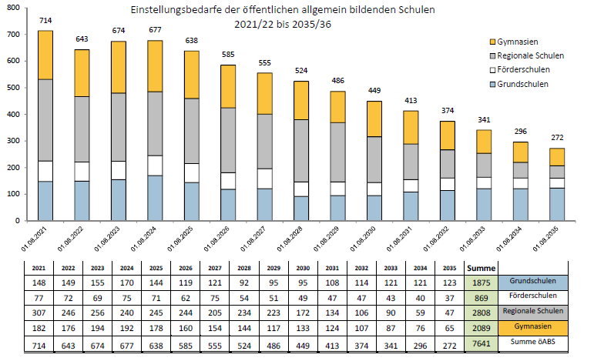
Einstellungsbedarfe bis 2035/36

Slide 28
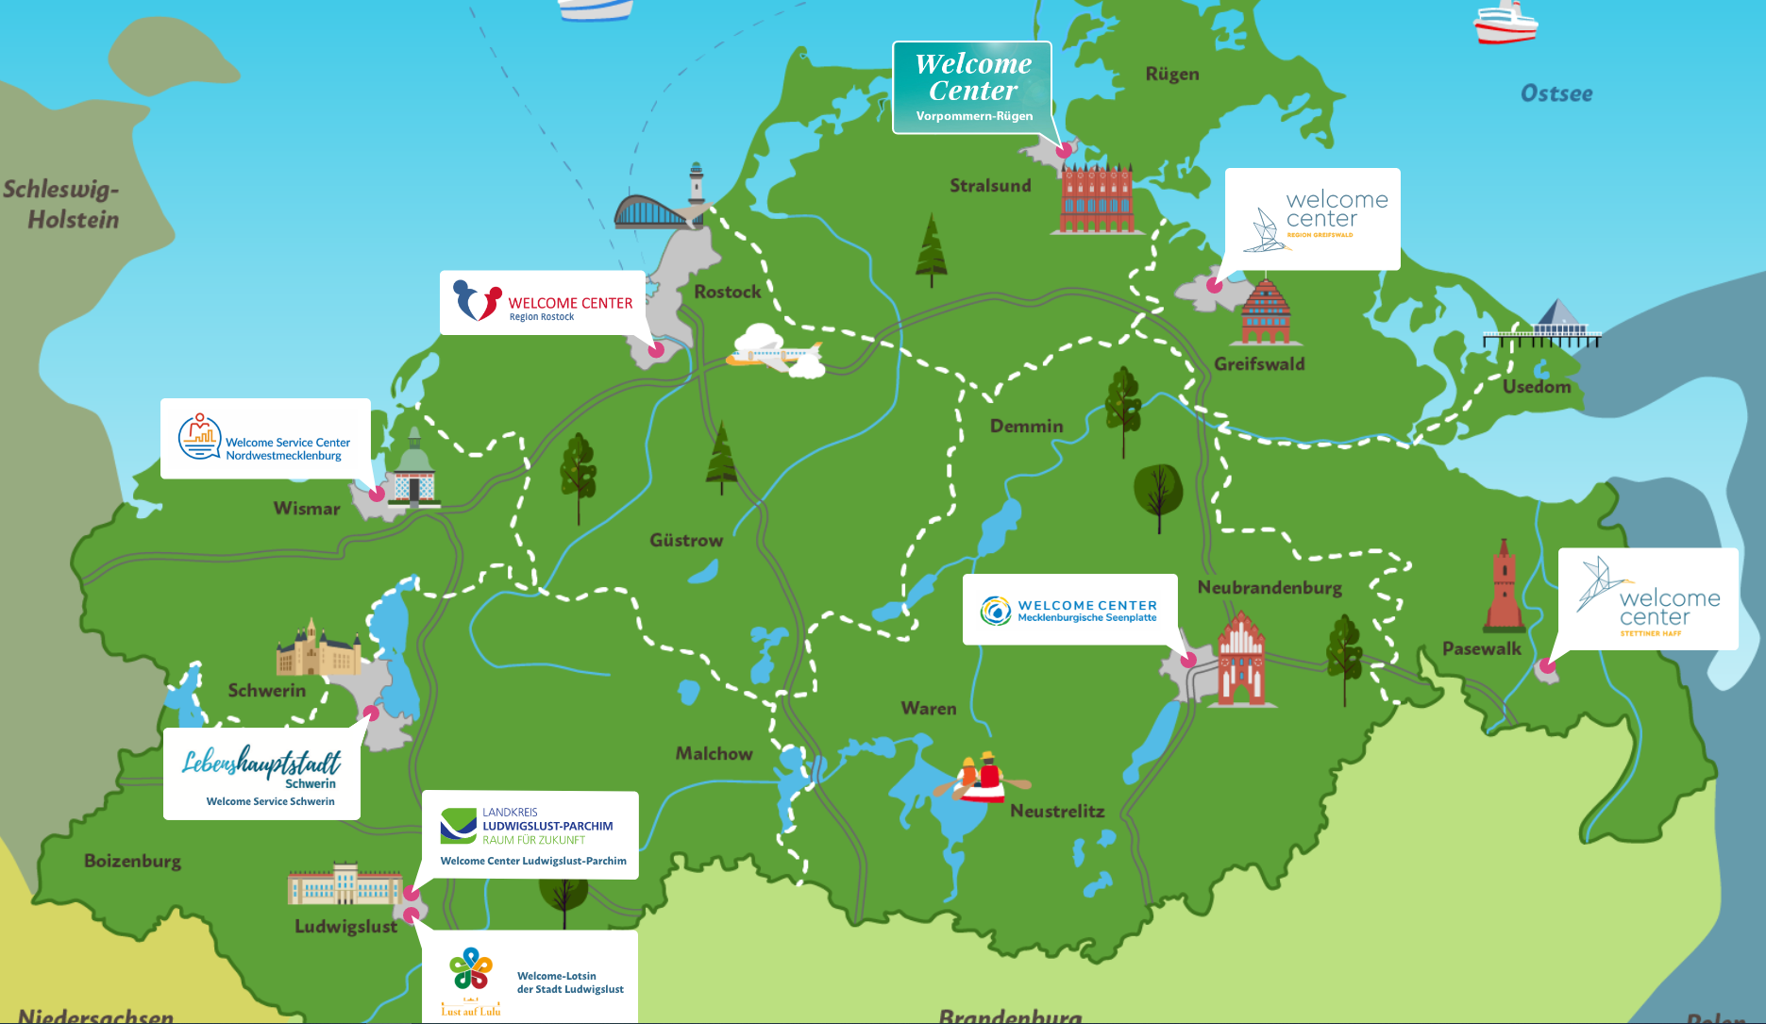
Welcome Center
www.mecklenburg-vorpommern.de/ankommen
www.mecklenburg-vorpommern.de/ankommen

Slide 29
Ausblicke
Machen Sie guten Unterricht.
Setzen Sie auf Teamwork.
Halten Sie sich auf dem Laufenden.
Achten Sie auf Ihr Arbeits- und Zeitmanagement.
Bleiben Sie kritisch.
Machen Sie sich unentbehrlich.
Analysieren Sie Arbeitsweisen.
Behalten Sie Ihren Humor.
(nach Silvia Hiebler, Österreich, Laufbahnberaterin)

Slide 30
Wir wünschen Ihnen Erfolg bei Ihren anstehenden Prüfungen, den Platz im Referendariat, der Sie herausfordert und für heute einen erholsamen Abend.
Ministerium für Bildung und Kindertagesförderung Mecklenburg-Vorpommern
Cindy Plüm
Telefon 0385 588-17283
bewerbungen-referendare@bm.mv-regierung.de
Christiane Schnippert
Telefon 0385 588-17234
c.schnippert@bm.mv-regierung.de

